Slide 1
Abschlusspräsentation Gruppe 4 Thema 6
Forschungsmethodisches Seminar
Philippe Huber, Rene Jokiel
Notes:
Biaserkennung in Machine-Learning Modellen

Slide 2
Agenda
Abschlusspräsentation
1.
Problem
2.
Stand der Wissenschaft
3.
Forschungsfrage
4.
Artefakt
5.
Experimente
6.
Fazit

Slide 3
1. Problem
Notes:
Nicht zu sehr ins Detail, weil nicht viel geändert

Slide 4
Menschengemachte Datensätze enthalten oft Verzerrungen, die sich negativ auf die Fairness von KI auswirken
Problematik
Datensätze sind direkt oder indirekt durch Menschen erschaffen
Menschliche Vorurteile werden auf den Datensatz übertragen
Machine Learning Algorithmen lernen Verzerrungen mit
Ungleiche Behandlung von verschiedenen Menschengruppen
Notes:
KI-Applikationen weit verbreitet -> u.a. Medizin, Marketing, Finanzsektor
Sind jedoch stark von den Trainingsdaten abhängig, mit denen sie trainiert werden

Slide 5
2. Stand der Wissenschaft
Notes:
Auch hier nicht viel geändert

Slide 6
Es gibt viele Ansätze, um Unfairness zu entdecken und Fairness zu schaffen
Methoden für Fair AI
Fairness schaffen
Heuristiken für spezifische Fälle (Roselli et al., 2019)
Unterteilung von Fairness in distributiv, prozedural, interaktiv (Robert et al., 2020)
„Data Wrangling“ (Datenverarbeitung) (Mazilu et al., 2020)
Kompromiss zwischen Accuracy und Fairness (Kamiran et al., 2012)
Mathematische Methoden (Kamiran et al., 2012)
Unfairness entdecken
Transparenz und XAI (Robert et al., 2020)
Statistische Analysen (Dwork et al., 2012)
Mathematische Methoden (Kamiran et al., 2012)
Notes:
Distributiv: wie fair eine KI bei der Zuteilung von Ressourcen (beispielsweise Gehälter) ist
Prozedural: dass Prozesse fair und transparent sein sollen
Interaktiv: wie Mitarbeiter:innen von ihrer Organisation behandelt werden

Slide 7
3. Forschungsfrage

Slide 8
Wir wollen versuchen, absichtlich oder unabsichtlich verzerrte Datensätze zu erkennen
Konzepte & Forschungsfrage
Datensatzart
Tabellarisch
Nicht Tabellarisch
Methoden
Berechnungen
(Pseudo-) Code
Ansätze
Forschungsfrage
„Ermittlung von Verzerrungen und potentiellen Diskriminierungen in tabellarischen Datensätzen durch Verzerrungsübertragung auf ein Machine Learning Modell“
Biasumgang
Eliminierung
Minderung
Bestimmung
Nicht Definiert

Slide 9
4. Artefakt

Slide 10
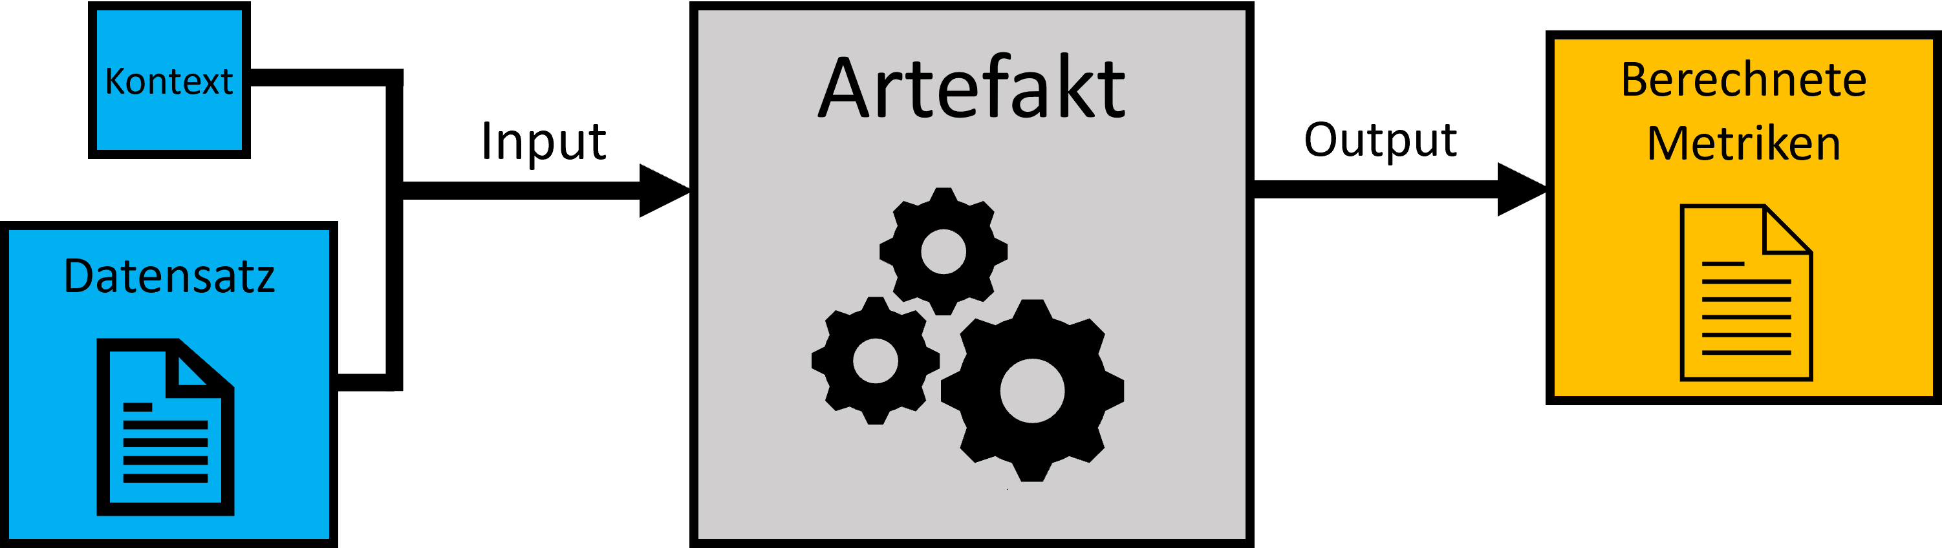
Wir haben für unsere Forschungsfrage ein Artefakt entwickelt
Forschungsmethode

Slide 11
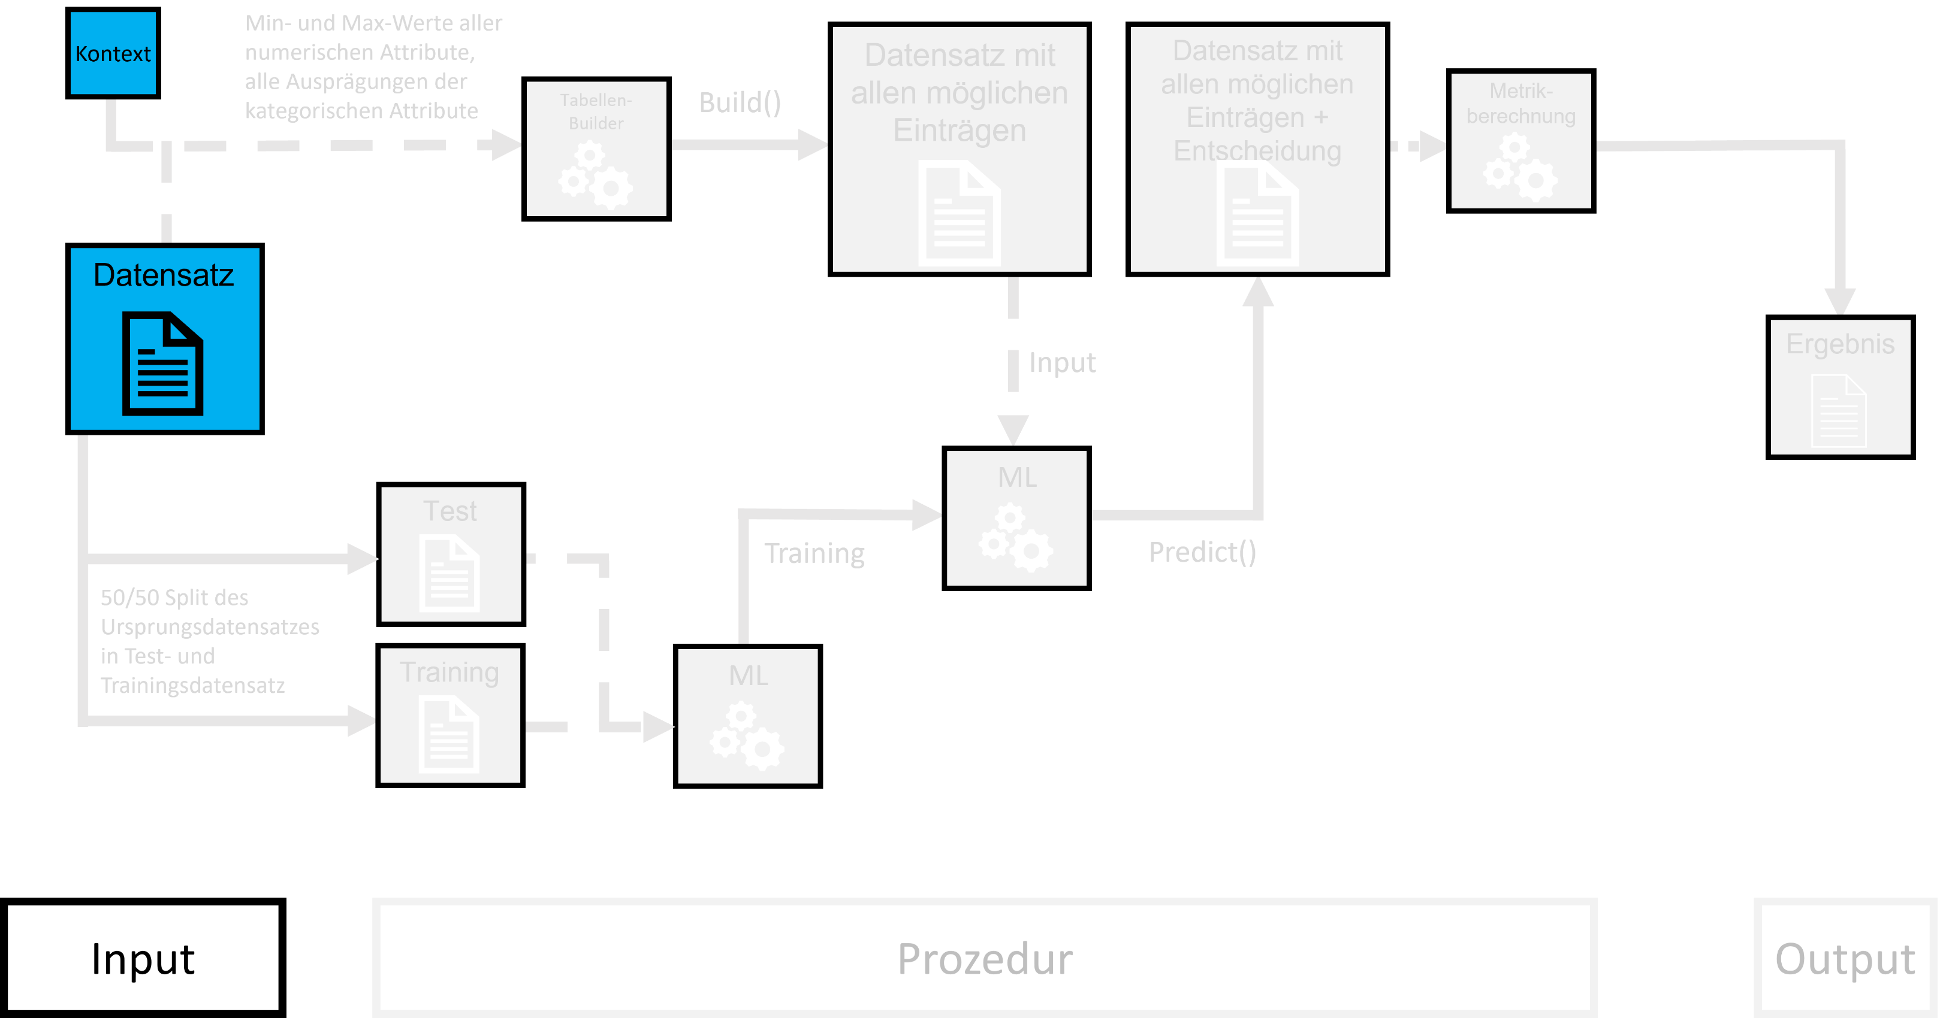
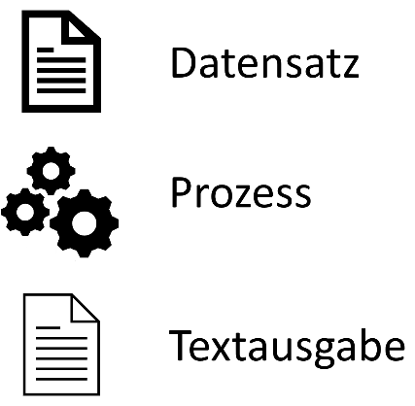
Als Input werden zwei Objekte übergeben, ein Datensatz und ein Kontext-Objekt
Die Input-Seite

Slide 12

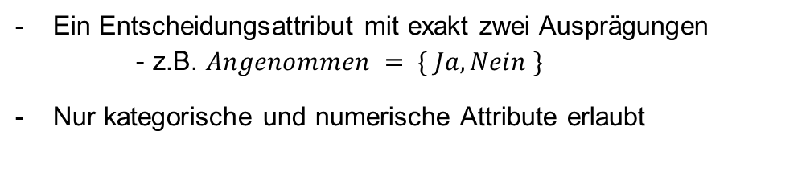
Nicht jeder Datensatz ist als Input für das Artefakt geeignet
Einschränkungen auf den Datensatz
Grundvoraussetzungen
Tabellarischer Datensatz
CSV-Datei
Datensatz
Einschränkungen
Ein Entscheidungsattribut mit exakt zwei Ausprägungen - z.B. $Angenommen = \{ Ja, Nein \}$
Nur kategorische und numerische Attribute erlaubt

Slide 13
Es müssen Metainformationen über den Datensatz bereitgestellt werden
Das Kontext Objekt
Attribute
Attribut-Typ-Zuordnung - Typen: Nummerisch, kategorisch
Wert-Abbildungen - Nicht-numerische Werte werden Zahlen zugeordnet (z.B. w = 1)
Relevante Attribute - Rausfiltern von irrelevanten Attributen (z.B. ID)
Vorherzusagendes Attribut - Der Name des Attributs, das einen Entscheidungskontext hat
Kontext
+AttributTypZuordnung
+WertAbbildungen
+RelevanteAttribute
+VorherzusagendesAttribut
+BildeWerteAb()
Methoden
- BildeWerteAb() - Setzt die Wert-Abbildungen um

Slide 14
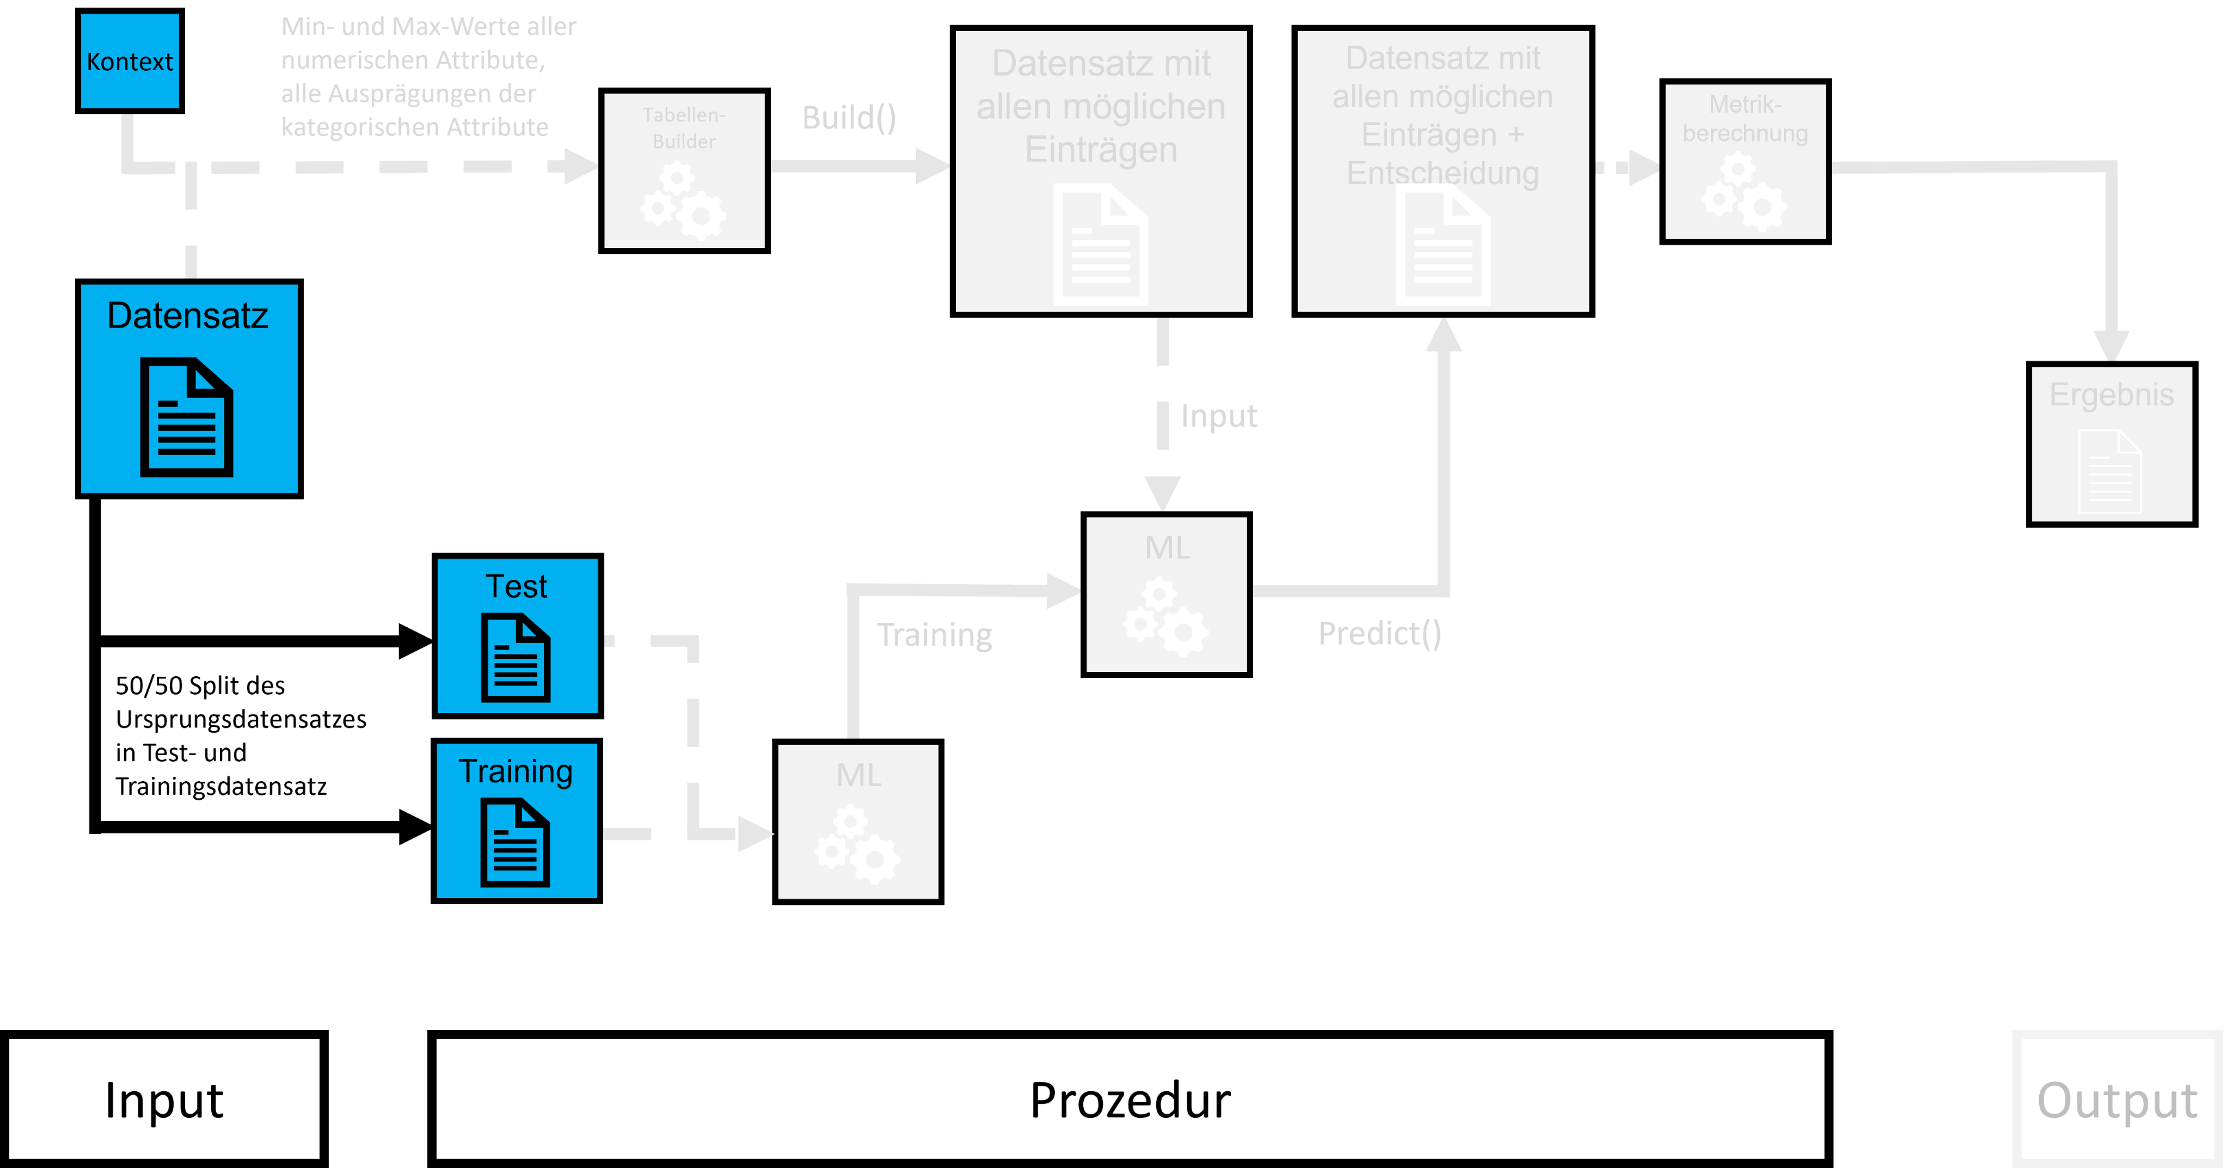
Der Input-Datensatz wird in einen Test- und einen Trainings-Datensatz geteilt
Prozedur-Seite

Slide 15
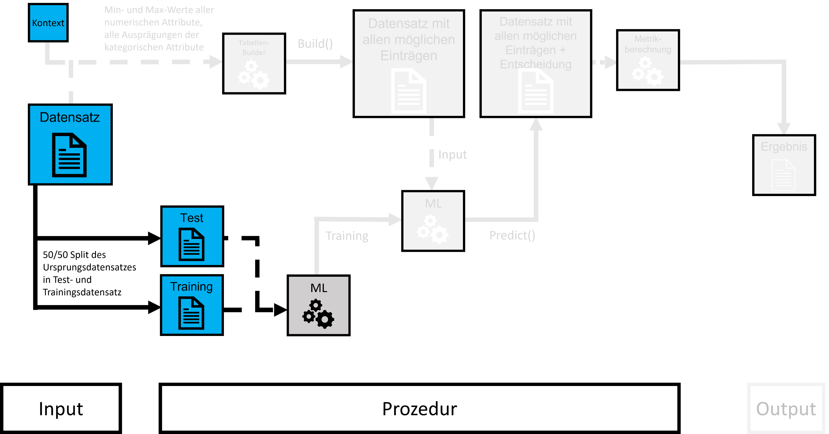
Mit dem Test- und dem Trainingsdatensatz wird ein Entscheidungsbaum trainiert
Prozedur-Seite

Slide 16

Das Modell des Machine Learning Algorithmus wurde trainiert
Prozedur-Seite

Slide 17
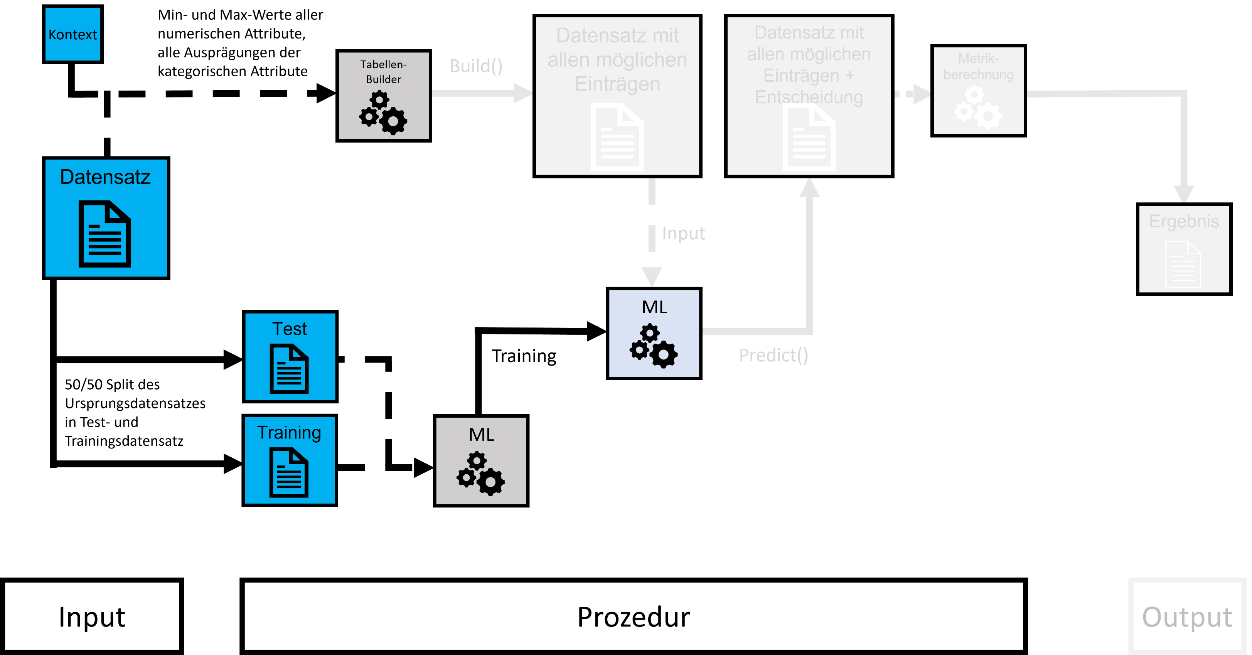
Der Tabellen-Builder erhält beide Input-Objekte als eigenen Input
Prozedur-Seite

Slide 18
Aus dem Input-Datensatz wird ein neuer Datensatz mittels des Kreuzproduktes erzeugt
Prozess des Tabellen-Builders
Input Datensatz
Neuer Datensatz
Ausprägungen von kategorischen Attributen und maximale und minimale Ausprägungen von numerischen Attributen speichern.
Intervalle für die numerischen Werte bilden.
Kreuzprodukt aus den Ausprägungen und den Intervallen bilden. -> (m,w) x (10,11,12,13)
Geschlecht | Verkäufe
m | 10
w | 11
m | 13
Geschlecht | Verkäufe
m | 10
m | 11
m | 12
m | 13
w | 10
w | 11
w | 12
w | 13
(m,w)
(10,11,12,13)
2)

Slide 19
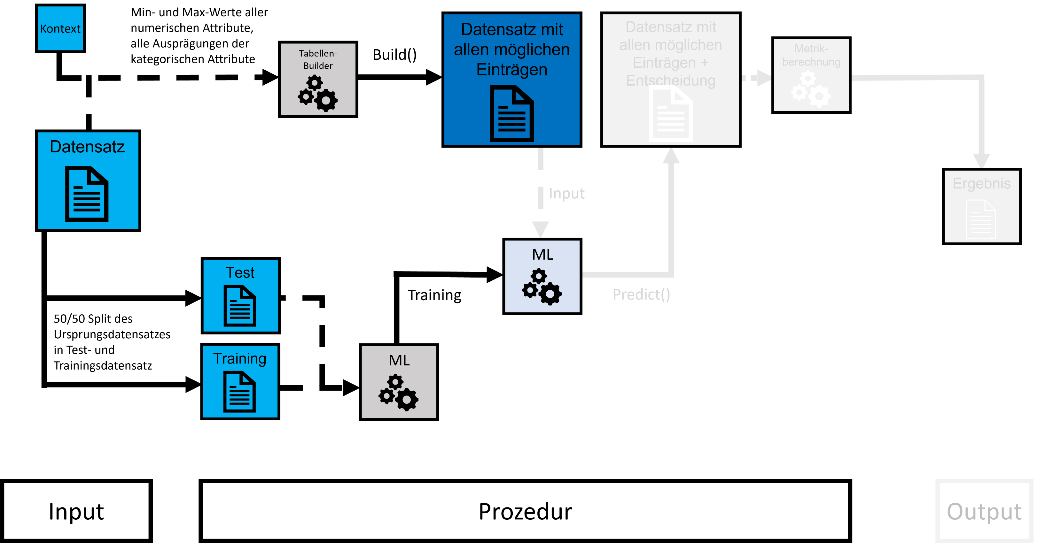
Ein neuer Datensatz wurde aus dem Input-Datensatz erzeugt
Prozedur-Seite

Slide 20

Der trainierte Entscheidungsbaum erhält den erzeugten Datensatz als Input
Prozedur-Seite

Slide 21
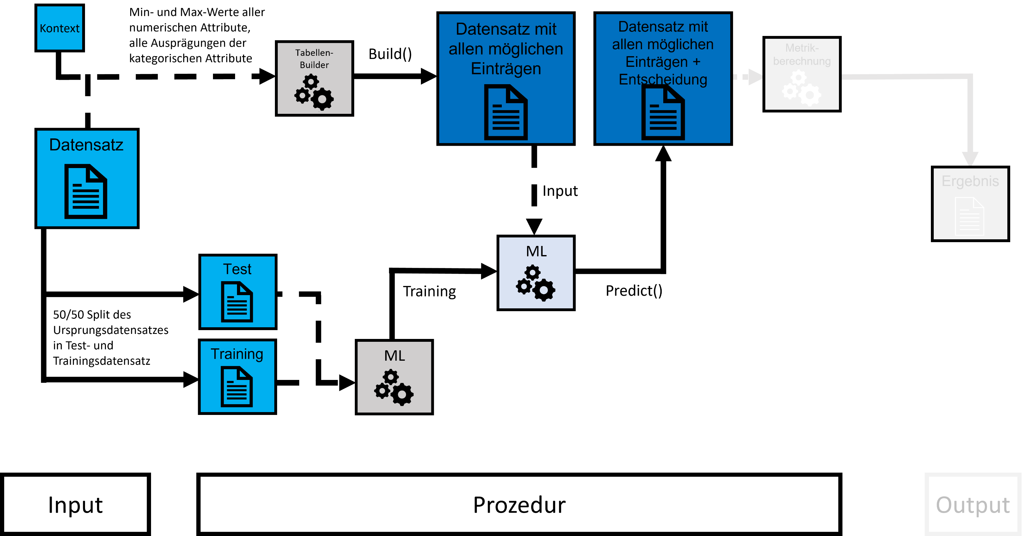
Der erzeugte Datensatz wird um das Attribut „Prediction“ ergänzt. Den Wert bestimmt der Entscheidungsbaum
Prozedur-Seite

Slide 22
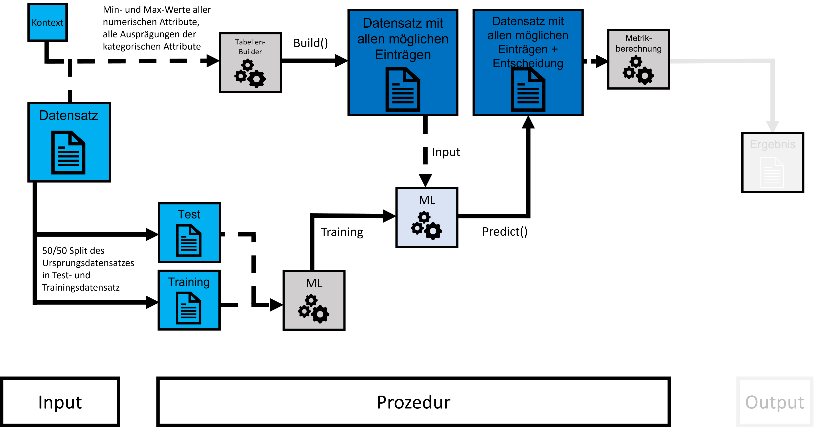
Der erzeugte Datensatz wird analysiert
Prozedur-Seite

Slide 23
Bei der Analyse werden mehrere Werte erhoben und Kennzahlen berechnet
Metrik-Berechnung
Werte
Anteil an Positiventscheidungen für jede Personengruppe aller kategorischen Attribute - z.B. Geschlecht/männlich: 53% True; Geschlecht/weiblich: 47% True
Mindestanforderung für eine Positiventscheidung für jede Personengruppe aller kategorischen Attribute - z.B. Geschlecht/männlich: 10 Verkäufe/Monat; Geschlecht/weiblich: 12 Verkäufe/Monat
Kennzahlen
Der Anteilsunterschied
Der Anforderungsabstand

Slide 24
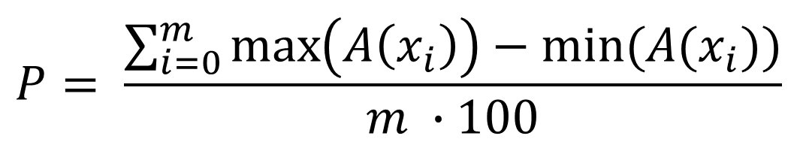
Der Anteilsunterschied spiegelt die Stärke des Bias wider
Anteilsunterschied
m = Anzahl an kategorischen Attributen
A(x) = Anteil an Positiventscheidungen einer Ausprägung x
max() = Höchster Positiventscheidungsanteil eines kategorischen Attributs
min() = Niedrigester Positiventscheidungsanteil eines kategorischen Attributs
$$P= \frac{\sum_{i=0}^{m}{\max\left(A\left(x_{i}\right)\right)−min⁡(A(x_{i}))}}{m ∙100}$$
=> Werte zwischen 1 und 0
- 1 = Sehr ungleichverteilte Anteile
- 0 = Gleichverteilte Anteile

Slide 25
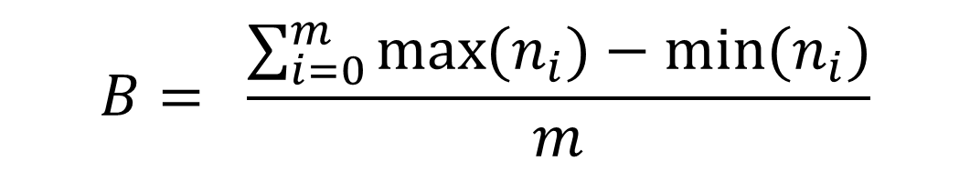
Der Anforderungsabstand stellt den Bias mit einem praktischen Wert dar
Anforderungsabstand
m = Anzahl an kategorischen Attributen
max(n) = Höchste Mindestanforderung des kategorischen Attributs
min() = Niedrigste Mindestanforderung eines kategorischen Attributs
$$B= \frac{\sum_{i=0}^{m}{\max{{(n}_{i})}−min⁡(n_{i})}}{m}$$
=> Durchschnittlicher Unterschied der Mindestanforderungen zwischen den Personengruppen
Aber: Berechnung der Mindestanforderung muss für jeden Datensatz definiert werden -> Funktioniert erst dann gut, wenn die Mindestanforderung durch eine eindeutige Funktion berechnet wird
Notes:
Beispiel: B = 2 bedeutet, im Durchschnitt müssen Personen aus der bevorzugtesten Gruppe 2 Einheiten Arbeit weniger leisten, als Personen aus der benachteiligtesten Gruppe

Slide 26
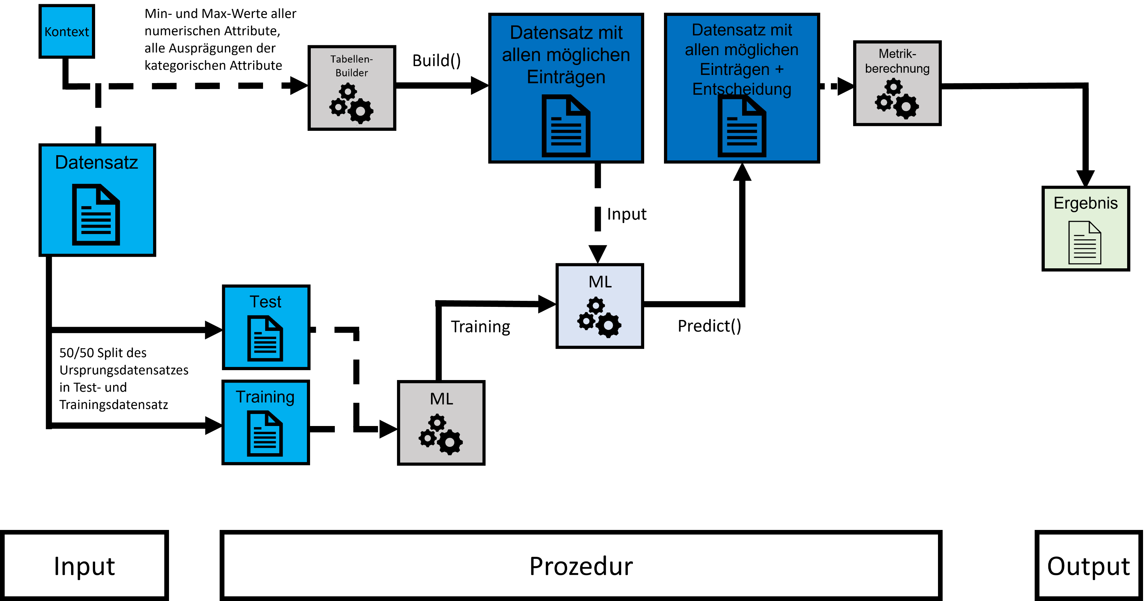
Das Artefakt liefert ein Ergebnis am Ende des Prozesses
Output-Seite

Slide 27
5. Experimente

Slide 28
Es wurden 6 Datensätze zum Testen des Artefaktes benutzt
Experimente
Selbsterstellte Datensätze
4 Datensätze
Spektrum von verzerrungslos bis sehr stark verzerrt: - Kein Bias, leichter Bias, mittelstarker Bias, sehr starker Bias
PiML-Datensätze
2 Datensätze
Ein Datensatz mit Verzerrungen
Ein Datensatz ohne Verzerrungen
Notes:
PiML = Python toolbox for interpretable machine learning
PiML Datensätze: CreditSimuBalanced, CreditSimuUnbalanced -> simulierte Daten zur Kreditvergabe

Slide 29
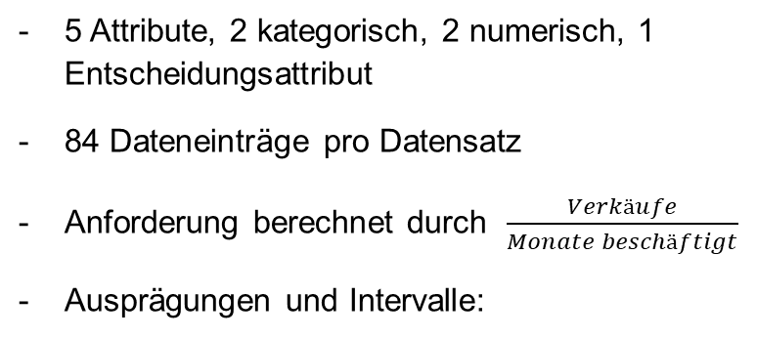
Die selbsterstellten Datensätze haben 5 Attribute und 84 Einträge
Selbsterstellte Datensätze
5 Attribute, 2 kategorisch, 2 numerisch, 1 Entscheidungsattribut
84 Dateneinträge pro Datensatz
Anforderung berechnet durch $\frac{Verkäufe}{Monate beschäftigt}$
Ausprägungen und Intervalle:
Geschlecht | Ethnie | Verkäufe | Monate beschäftigt | Gehaltserhöhung
m | weiß | 9 | 3 | n
w | afroamerikanisch | … | … | …
… | asiatisch | 25 | 36 | j
- Geschlecht = {m, w} - Ethnie = {weiß, afroamerikanisch, asiatisch} - Verkäufe = [9;25] - Monate beschäftigt = [3;36] - Gehaltserhöhung = {n, j}

Slide 30
Die Ergebnisse des Artefaktes kommen der Realität sehr nahe
Selbsterstellte Datensätze Ergebnisse
Kein Bias
Leichter Bias
- Positiventscheidungsanteile (PEA) gleichverteilt zwischen allen Gruppen
- PEA unter Ethnie gleichverteilt - PEA unter Geschlecht: m = 56%; w = 44%
Input
Input
- PEAs gleichverteilt zwischen allen Gruppen - Anforderungsabstand = 0 - Anteilsunterschied = 0
- PEA unter Ethnie gleichverteilt - PEA unter Geschlecht: m = 53%; w = 47% - Anforderungsabstand = 0,021 - Anteilsunterschied = 0,035
Output
Output
Mittelstarker Bias
Sehr starker Bias
- PEA unter Ethnie: we = 39%; aa = 39%; as = 23% - PEA unter Geschlecht: m = 57%; w = 43%
- PEA unter Ethnie: we = 63,64%; aa = 13,64%; as = 22,73% - PEA unter Geschlecht: m = 100%; w = 0%
Input
Input
- PEA unter Ethnie: we = 38%; aa = 38%; as = 24% - PEA unter Geschlecht: m = 56%; w = 44% - Anforderungsabstand = 0,034 - Anteilsunterschied = 0,15
- PEA unter Ethnie: we = 59%; aa = 14%; as = 27% - PEA unter Geschlecht: m = 100%; w = 0% - Anforderungsabstand = 0,0 - Anteilsunterschied = 0,73
Output
Output
Notes:
PEA = Positiventscheidungsanteile Anteilsunterschied = 0: Kein Bias Anteilsunterschied = 1: Höchster Bias überhaupt
we = weiss
aa = afroamerikanisch
as = asiatisch

Slide 31
Die PiML Datensätze sind viel größer und umfangreicher als die selbsterstellen Datensätze
PiML Datensätze
10 Attribute, 6 kategorisch, 3 numerisch, 1 Entscheidungsattribut
100.000 Dateneinträge (Non-Bias) und 60.526 Dateneinträge (Bias)
Anforderungsberechnungen weggelassen, da nicht genügend Kontext vorhanden war
Ausprägungen und Intervalle:
Artefakt terminierte nicht bei Durchführung -> Abbruch nach > 2h -> Kreuzproduktdatei ~50 GB groß beim Abbruch
Daher: Verwendung von Samples für Durchläufe - Durchführungen für Samplegrößen von 5 bis 10
Mortgage | Balance | Amount Past Due | Delinquency Status | Credit Inquiry | Open Trade | Utilization | Gender | Race | Status
104698.29 | 2.1 | 0 | 0 | 0 | 0 | 0 | 0 | 0 | 0
1822208.19 | 16839.31 | 12640.77 | 5 | 11 | 7 | 1 | 1 | 1 | 1
Notes:
5-10, da ab 10 das Artefakt schon wieder zu lange braucht
Entscheidungsbaum wurde mit dem ganzen Datensatz trainiert

Slide 32
Die Ergebnisse der Durchführungen waren für beide Datensätze gleich
PiML Datensätze Ergebnisse
Non-Bias Datensatz
Ergebnisse beobachtet über mehrere Durchläufe mit gleicher und wechselnder Samplegröße
Sehr starke Gleichverteilung mit allen eingestellten Samplegrößen -> Anteilsunterschied immer um 0,0 herum
Bias Datensatz
Ergebnisse beobachtet über mehrere Durchläufe mit gleicher und wechselnder Samplegröße
Sehr starke Gleichverteilung mit allen eingestellten Samplegrößen -> Anteilsunterschied immer um 0,0 herum
=> Samples beider Datensätze führten zu den selben Ergebnissen
=> Samplegröße nicht groß genug, um akkurate Ergebnisse zu erhalten

Slide 33
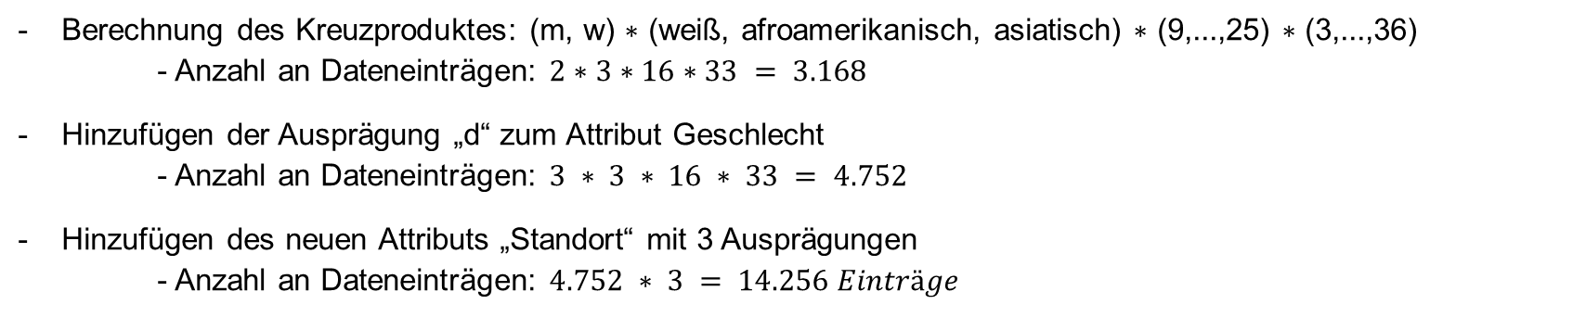
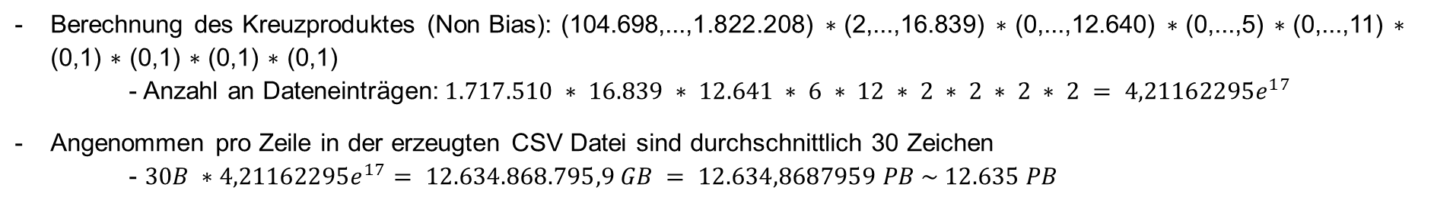
Die vom Artefakt erzeugte Datei wird bei aufwendigeren Daten sehr schnell sehr groß
Dateigröße-Wachstum Rechenbeispiel
Selbsterstellte Datensätze
Berechnung des Kreuzproduktes: (m, w) ∗ (weiß, afroamerikanisch, asiatisch) ∗ (9,...,25) ∗ (3,...,36) - Anzahl an Dateneinträgen: $2∗3∗16∗33 = 3.168$
Hinzufügen der Ausprägung „d“ zum Attribut Geschlecht - Anzahl an Dateneinträgen: $3 ∗ 3 ∗ 16 ∗ 33 = 4.752$
Hinzufügen des neuen Attributs „Standort“ mit 3 Ausprägungen - Anzahl an Dateneinträgen: $4.752 ∗ 3 = 14.256 Einträge$
PiML Datensätze
Berechnung des Kreuzproduktes (Non Bias): (104.698,...,1.822.208) ∗ (2,...,16.839) ∗ (0,...,12.640) ∗ (0,...,5) ∗ (0,...,11) ∗ (0,1) ∗ (0,1) ∗ (0,1) ∗ (0,1) - Anzahl an Dateneinträgen:$1.717.510 ∗ 16.839 ∗ 12.641 ∗ 6 ∗ 12 ∗ 2 ∗ 2 ∗ 2 ∗ 2 = {4,21162295e}^{17}$
Angenommen pro Zeile in der erzeugten CSV Datei sind durchschnittlich 30 Zeichen - $30B ∗{4,21162295e}^{17}= 12.634.868.795,9 GB = 12.634,8687959 PB \sim 12.635 PB$
Notes:
PB = Petabyte
4,2*10^17 entspricht 420 Billiarden
Selbsterstellte Datensätze: je 84 Einträge

Slide 34
6. Fazit

Slide 35
Die entwickelte Methode löst das Problem theoretisch, aber nicht praktisch
Fazit
+
Sehr akkurat
Kontextunabhängigkeit
-
Sehr schlechte Laufzeit
Gigantischer Speicherbedarf
Bias-Analyse des ML-Modells
Keine Aussage über Input
=> Theoretisch funktionierende Methode für die Forschungsfrage, praktisch kaum anwendbar

Slide 36
Vielen Dank für eure
Aufmerksamkeit

Slide 37
Literatur
Literatur
Roselli, Matthews, Talagala (2019). Managing Bias in AI
Mehrabi, Gupta, Morstatter, Ver Steeg, Galstyan (2021). Attributing Fair Decisions with Attention Interventions
Friedler, Scheidegger, Venkatasubramanian, Choudhary, Hamilton, Roth (2019). A comparative study of fairness-enhancing interventions in machine learning
Robert, Pierce, Marquis, Kim, Alahmad (2020). Designing fair AI for managing employees in organizations: a review, critique, and design agenda
Agarwal, Muku, Anand, Arora (2022). Does Data Repair Lead to Fair Models? Curating Contextually Fair Data To Reduce Model Bias
Dwork, Hardt, Pitassi, Reingold, Zemel (2012). Fairness Through Awareness
Mazilu, Paton, Konstantinou, Fernandes (2020). Fairness in Data Wrangling
Brotcke (2022). Time to Assess Bias in Machine Learning Models for Credit Decisions
Beattie, Watkins, Robinson, Rubin, Watkins (2022). Measuring and Mitigating Bias in AI-Chatbots
Kamiran, Calders (2012). Data preprocessing techniques for classification without discrimination
He, Burghardt, Lerman (2020). A geometric solution to fair representations
Gregor, Hevner (2013). Positioning and presenting design science research for maximum impact

